Slide 1
Bài 7-1
Mô hình phân tích: kịch bản, thông tin và phân tích lớp.

Slide 2
Phân tích yêu cầu:
Phân tích yêu cầu:
Xác định đặc điểm của phần mềm
Giao diện để phần mềm giao tiếp với các thành phần khác của hệ thống
Thiết lập các điều kiện mà phần mềm phải đáp ứng
Phân tích yêu cầu cho phép kĩ sư phần mềm làm những việc sau:
Xây dựng mô hình miêu tả kịch bản sử dụng, chức năng, vấn đề của mỗi lớp, mối quan hệ giữa các lớp, luồng dữ liệu...
xây dựng các mô hình mô tả các kịch bản sử dụng, hoạt động chức năng, các lớp vấn đề và mối quan hệ của họ, hệ thống và hành vi của lớp, và dòng chảy của dữ liệu khi nó được biến đổi.

Slide 3
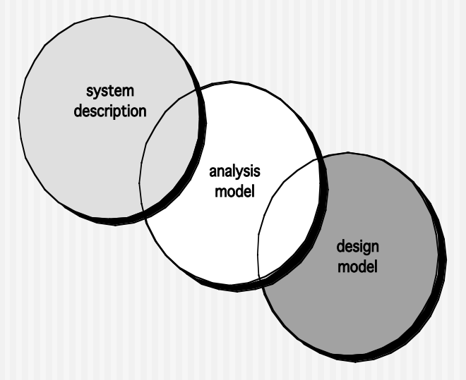
Cầu nối

Slide 4
Nguyên tắc
Mô hình nên tập chung vào một số yêu cầu nào đó để có thể thấy ngay được vấn đề hoặc những điều cần được đề cập đến.
Mỗi phần tử thuộc mô hình phân tích cần được thêm vào hiểu biết tổng thể của yêu cầu, miền thông tin, chức năng, hành vi của phần mềm.
Đảm bảo rằng mô hình phân tích phục vụ cho tất cả các bên tham gia.
Đảm bảo mô hình là đơn giản nhất có thể.
Trì hoãn xem xét các cơ sở hạ tầng và các mô hình phi chức năng cho đến khi thiết kế.
Giảm thiểu sự kết nối trên toàn hệ thống.

Slide 5
Phân tích Miền
Phân tích miền là việc xác định, phân tích và đặc tả các yêu cầu từ một miền ứng dụng cụ thể, thường là để tái sử dụng trong nhiều dự án trong miền ứng dụng. . . Phân tích hướng miền đối tượng là việc xác định, phân tích khả năng tái sử dụng trong một miền ứng dụng cụ thể, về đối tượng phổ biến, các lớp...
Software domain analysis is the identification, analysis, and specification of common requirements from a specific application domain, typically for reuse on multiple projects within that application domain . . . [Donald Firesmith]

Slide 6

Phân tích Miền
Xác định miền được khảo sát.
Thu thập các mẫu ứng dụng trong miền.
Phân tích các ứng dụng thu thập được.
Phát triển mô hình phân tích cho các đối tượng.

Slide 7
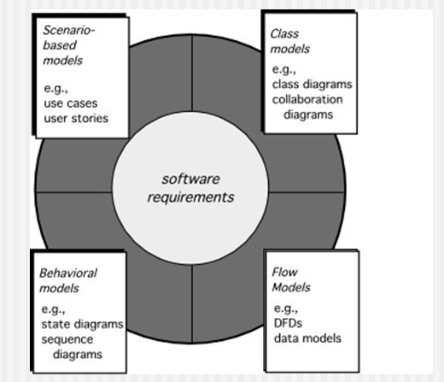
Các thành phần của phân tích yêu cầu.

Slide 8
Mô hình dựa trên kịch bản
Sơ đồ use-case được thiết kế để xác định xem thứ gì diễn ra bên ngoài hệ thống (tác nhân) và thứ gì được thực hiện bởi hệ thống.[Ivar Jacobson]
Những điều nên cân nhắc khi xây dựng sơ đồ use-case:
Viết về cái gì?
Nên viết bao nhiêu về nó?
Miêu tả tới mức độ chi tiết thế nào?
Tổ chức các miêu tả thế nào?

Slide 9
Viết về cái gì?
Bắt đầu và gợi ý: cung cấp thông tin bạn cần để bắt đầu vẽ các use-case
Thu thập thông tin từ các cuộc họp, QFD, các yêu cầu về kĩ thuật để:
Xác định các bên liên quan
Xác định phạm vi của vấn đề
Xác định mục tiêu tổng thể
Thiết lập các ưu tiên
Vạch ra các yêu cầu chức năng được yêu cầu
Đưa ra các đối tượng được điều khiển bởi hệ thống
Để bắt đầu vẽ các use-case hãy liệt kê các chức năng hoặc hoạt động thực hiện bởi một tác nhân cụ thể.

Slide 10

Viết bao nhiêu?
Use-case được viết cho mỗi chức năng được ghi nhận
Nói chung, use-case được viết đầu tiên theo một cách không chính thức.
Nếu cần thiết, use-case sẽ được vẽ lại theo một cấu trúc đã được định trước.

Slide 11
Use-case
Kịch bản mô tả luồng sử dụng hệ thống
Tác nhân: đóng vai trò là người hoặc hệ thống khác sử dụng các chức năng của hệ thống cần phát triển
Người dùng có thể đóng một số vai trò khác nhau trong kịch bản

Slide 12
Xây dựng biểu đồ use-case
Nhiệm vụ/chức năng được thực hiện bởi tác nhân là gì?
Thông tin hệ thống mà tác nhân có được, thay đổi hoặc tạo ra?
Tác nhân thông báo cho hệ thống biết về thay đổi bên ngoài?
Thông tin tác nhân mong muốn từ hệ thống?
Tác nhân mong muốn được thông báo về thay đổi bất ngờ?

Slide 13
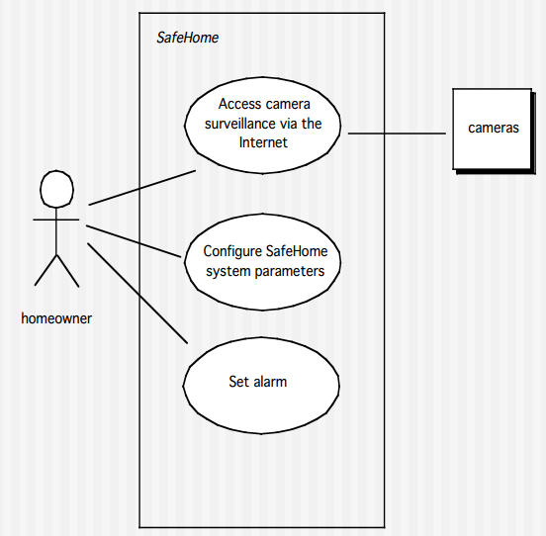
Biểu đồ use-case

Slide 14
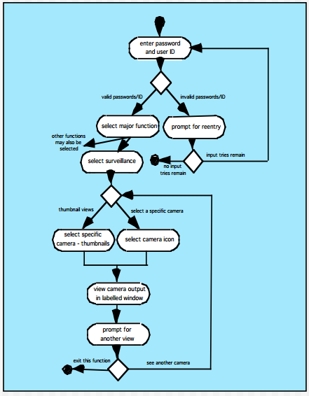
Biểu đồ activivy
Biểu đồ activity bổ xung cho biểu đồ use-case bằng cách cung cấp đồ họa miêu tả luồng tương tác trong một kịch bản cụ thể.

Slide 15
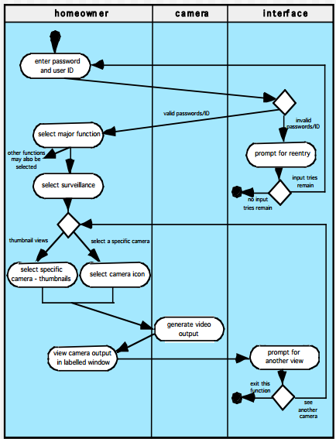
Biểu đồ Swimlane (làn bơi)
Cho phép mô hình thể hiện luồng activity được miêu tả bằng use-case và đồng thời chỉ ra tác nhân.

Slide 16

Mô hình dữ liệu
Kiểm tra dữ liệu độc lập với việc xử lí
Tập trung vào miền dữ liệu
Tạo ra một mô hình trừu tượng ở cấp độ khách hàng
Chỉ ra các dữ liệu liên quan đến nhau theo cách nào?

Slide 17
Đối tượng dữ liệu là gì?
Là thông tin tổng hợp được hiểu bởi phần mềm
thông tin tổng hợp: tập các thuộc tính khác nhau
Có thể là một thực thể bên ngoài (thực thể tạo ra hoặc xử lí thông tin), sự vật...
Việc mô tả đối tượng dữ liệu kết hợp đối tượng dữ liệu và tất cả thuộc tính của nó.
Một đối tượng dữ liệu chỉ bao gồm dữ liệu, không bao gồm các thao tác trên dữ liệu đó.

Slide 18
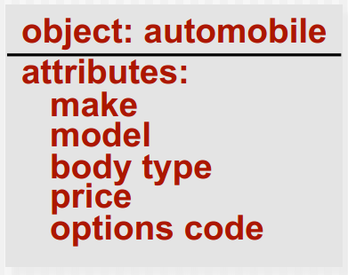
Đối tượng dữ liệu và thuộc tính.
Một đối tượng dữ liệu bao gồm một tập các thuộc tính và được hiểu như là khía cạnh, đặc điểm của đối tượng.

Slide 19
Mối quan hệ
Một đối tượng dữ liệu kết nối với một đối tượng dữ liệu khác theo các cách khác nhau.
Mối quan hệ giữa đối tượng người và xe được thiết lập bởi có quan hệ : người sở hữu xe và xe được lái bởi người.
Mối quan hệ sở hữu và lái thiết lập mối liên quan giữa xe và người.
Một vài thể hiện của kết nối có thể tồn tại
Và các đối tượng liên quan tới nhau theo nhiều cách.

Slide 20
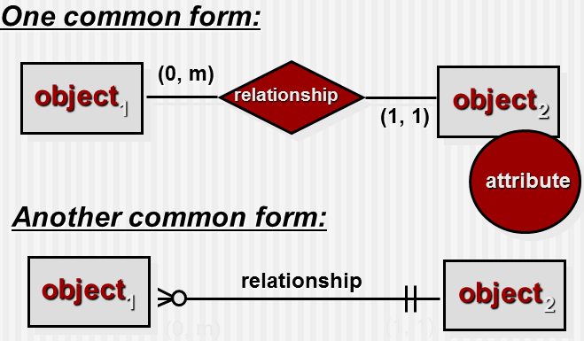
Kí hiệu ERD

Slide 21

Xây dựng ERD
Level 1: tất cả các đối tượng và kết nối giữa chúng.
Level 2: mô hình thực thể và mối quan hệ
Level 3: mô hình thực thể, các mối quan hệ và thuộc tính

Slide 22
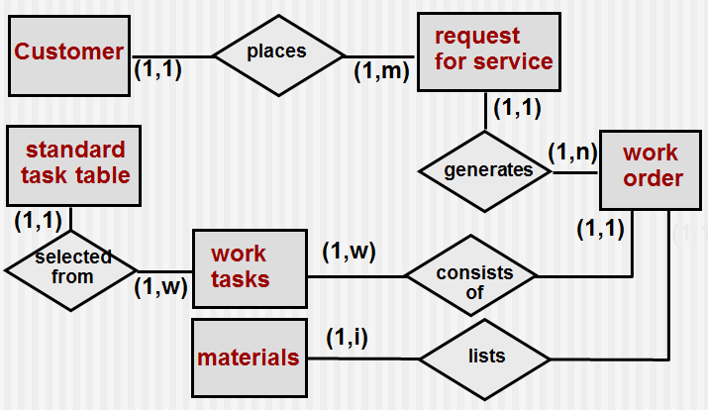
Ví dụ về ERD

Slide 23
Mô hình lớp cơ sở
Mô hình lớp cơ sở đại diện cho:
Đối tượng mà hệ thống thao tác
Chức năng cung cấp cho các đối tượng để thực hiện các thao tác
Quan hệ giữa các đối tượng
Sự cộng tác giữa các lớp được định nghĩa.
Các yếu tố của một mô hình lớp cơ sở bao gồm các lớp, đối tượng, thuộc tính, chức năng, mô hình CRC, sơ đồ cộng tác, các gói...

Slide 24
Xác định phân tích lớp
Kiểm tra việc kịch bản sử dụng như là một yêu cầu trong mô hình phân tích.
Các lớp học được xác định bằng cách gạch dưới mỗi danh từ hoặc cụm danh từ và đưa nó vào một bảng đơn giản.
Các lớp tương đồng cần được chú ý.
Nếu một lớp được yêu cầu để giải quyết vấn đề, nó là một phần của giải pháp, nếu một lớp cần thiết để mô tả giải pháp thì nó là một phần của vấn đề.
Chúng ta nên tìm kiếm gì khi các lớp đã được phân tách?

Slide 25
Biểu hiện của phân tích lớp
Biểu hiện của phân tích lớp thể hiện theo những cách sau:
Thực thể bên ngoài (tạo ra hoặc xử lí thông tin)
Sự vật (một phần miền thông tin của vấn đề)
Sự kiện xảy ra trong khi hệ thống hoạt động
Vai trò của những người tương tác với hệ thống
Bối cảnh của vấn đề và chức năng tổng thể
Cấu trúc định nghĩa các đối tượng

Slide 26
Lớp tiềm năng
Lưu giữ thông tin: lớp tiềm năng sẽ có ích trong quá trình phân tích khi thông tin của nó phải được sử dụng bởi hệ thống.
Dịch vụ cần thiết: lớp tiềm năng phải có một tập hợp các chức năng để có thể thay đổi giá trị của các thuộc tính của nó trong một số cách.
Nhiều thuộc tính: trong phân tích yêu cầu, nên tập trung vào thông tin quan trọng; một lớp có thể có một thuộc tính
Thuộc tính chung. Một tập hợp các thuộc tính có thể được định nghĩa cho lớp tiềm năng và những thuộc tính này áp dụng đối với tất cả các thể hiện của lớp.

Slide 27
Lớp tiềm năng
Chức năng chung: Một tập hợp các chức năng có thể được xác định cho các lớp tiềm năng và các hoạt động này áp dụng đối với tất cả các thể hiện của lớp.
Yêu cầu thiết yếu. Thực thể bên ngoài (xuất hiện trong vấn đề, sản xuất hoặc tiêu thụ thông tin cần thiết cho hoạt động của bất kỳ giải pháp nào trong hệ thống) sẽ luôn luôn được định nghĩa như là các lớp trong mô hình yêu cầu.

Slide 28
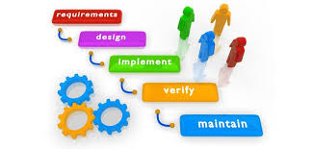
Định nghĩa thuộc tính
Thuộc tính mô tả lớp có trong mô hình phân tích
Vd: xây dựng 2 lớp cho người chơi bóng truyền chuyên nghiệp

Slide 29
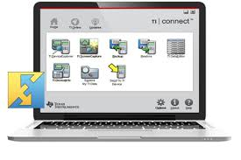
Xác định các chức năng:
Chức năng có thể chia làm 4 loại lớn:
Chức năng xử lí dữ liệu theo cách nào đó
Chức năng thực hiện tính toán
Chức năng cần đến trạng thái của các đối tượng
Chức năng theo dõi đối tượng

Slide 30
Mô hình CRC
Class-responsibility-collaborator (CRC):Mô hình này cung cấp một phương tiện đơn giản để xác định và tổ chức các lớp có liên quan đến hệ thống hoặc sản phẩm yêu cầu
Mô hình CRC là một tập hợp các thẻ đại diện cho các lớp, các thẻ gồm 3 phần, phần đầu tiên ghi tên lớp, phần thứ hai ghi chức năng của lớp và phần thứ 3 ghi các lớp cộng tác với nó.

Slide 31
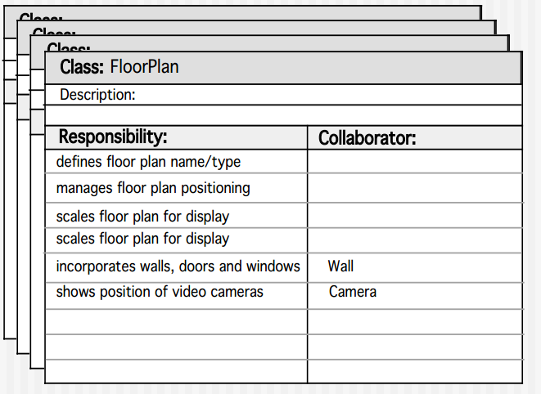
Mô hình CRC

Slide 32
Kiểu lớp
Lớp thực thể: được xây dựng trực tiếp từ các vấn đề.
Lớp bound: được dùng để tạo ra các giao diện để các phần khác tương tác với nhau.
Lớp điều khiển: quản lí các thao tác từ đầu đến cuối :
Tạo và cập nhật các đối tượng
Thể hiện các đối tượng lớp bound khi có sự giao tiếp qua giao diện
Giao tiếp phức tạp giữa các đối tượng
Xác nhận dữ liệu trao đổi giữa các đối tượng với đối tượng hoặc với người dùng

Slide 33
Trách nhiệm
Một hệ thống thông minh nên được xây dựng từ các lớp để giải quyết hiệu quả vấn đề.
Thông tin và hành vi liên quan đến nó nên đặt trong cùng một lớp
Thông tin về một vật thể nên được đặt trong một lớp, tránh phân bố ra nhiều lớp.
Trách nhiệm cần được chia sẽ giữa các lớp liên quan

Slide 34
Kết hợp
Một lớp thực hiện trách nhiêm của mình theo 2 cách:
Sử dụng chức năng của mình để biến đổi thông tin của mình
Kết hợp với một lớp khác.
Kết hợp xác định mối quan hệ giữa 2 lớp
Kết hợp được xác định bằng cách xem xét một lớp có thể tự giải quyết được trách nhiệm hay không?
3 quan hệ logic giữa các lớp
Is a part of
has-knowledge-of
depends-upon

Slide 35
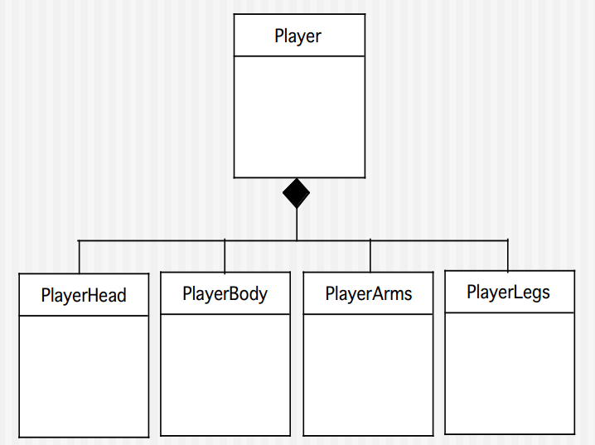
Kết tập lớp

Slide 36
Liên kết và phụ thuộc
Hai lớp thường liên quan đến nhau theo một số cách
Trong uml các mối liên quan này gọi là liên kết
Liên kết có thể thể hiện tính nhiều
Trong nhiều trường hợp, tồn tại mối quan hệ client-server giữa hai lớp
Trong trường hợp này, một lớp client phụ thuộc vào một lớp server và quan hệ phụ thuộc được hình thành.

Slide 37
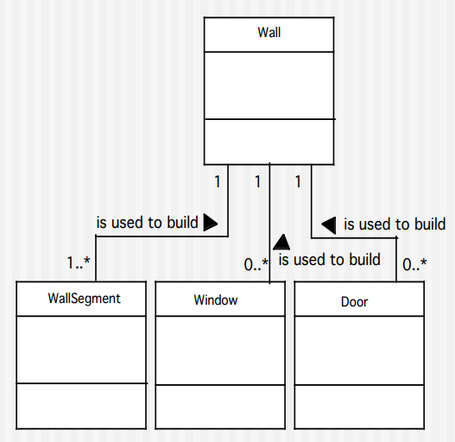
Liên kết bội

Slide 38
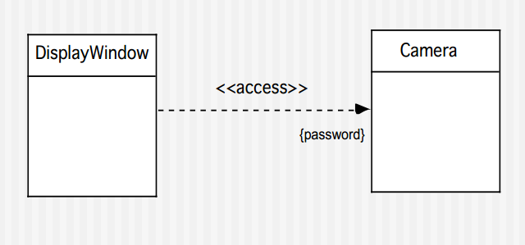
Phụ thuộc

Slide 39
Phân tích gói
Các thành phần của các mô hình phân tích được phân loại theo cách thức đóng gói chúng (theo nhóm)
Các dấu cộng trước tên lớp phân tích trong mỗi gói chỉ ra rằng các lớp đó có thể truy cập từ các gói khác.
Một dấu trừ chỉ ra rằng một phần tử bị ẩn đối với các gói khác và một biểu tượng # chỉ ra rằng một yếu tố chỉ có thể truy cập đến các lớp chứa trong một gói đó.

Slide 40
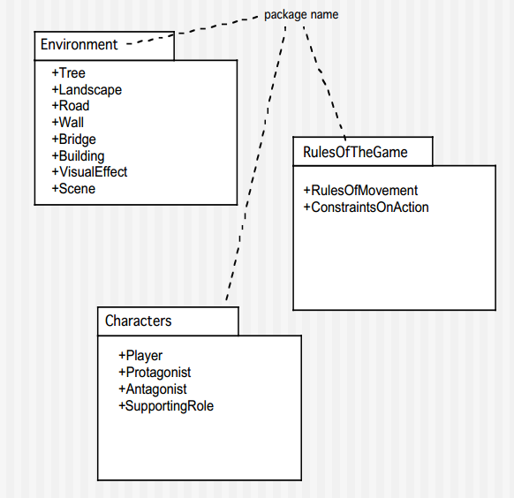
Phân tích gói

Slide 41
Review mô hình CRC
Tất cả những người tham gia trong việc xem xét (của mô hình CRC) là một tập con đã cho của các thẻ chỉ số mô hình CRC.
Những lá bài cộng tác nên được tách ra (tức là, không reviewer nào có hai thẻ cộng tác với nhau).
Tất cả các kịch bản trường hợp sử dụng (và tương ứng sơ đồ trường hợp sử dụng) cần được phân loại có tổ chức.
Các nhà lãnh đạo xem xét đọc trường hợp sử dụng cố tình.
Là người lãnh đạo xem xét đến một đối tượng có tên, cô đi một mã thông báo cho người giữ thẻ chỉ số lớp tương ứng.
Khi thẻ được thông qua, người giữ thẻ lớp được yêu cầu mô tả trách nhiệm ghi trên thẻ.
Nhóm này sẽ xác định xem một (hoặc nhiều hơn) trong những trách nhiệm đáp ứng yêu cầu sử dụng hợp cụ thể.
Nếu trách nhiệm và hợp tác ghi trên thẻ chỉ số không thể thích ứng với trường hợp sử dụng, sửa đổi được thực hiện cho các thẻ.
Điều này có thể bao gồm các định nghĩa của các lớp học mới (và tấm thẻ CRC tương ứng) hoặc các đặc điểm kỹ thuật của trách nhiệm hoặc hợp tác trên thẻ hiện hành mới hoặc sửa đổi.

